Slide 1
LES ORIGINES
DE LA SCIENCE

Slide 2
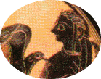
LA LÉGENDE DE PROMÉTHÉE
OU LA CONQUÊTE DU FEU

Slide 3
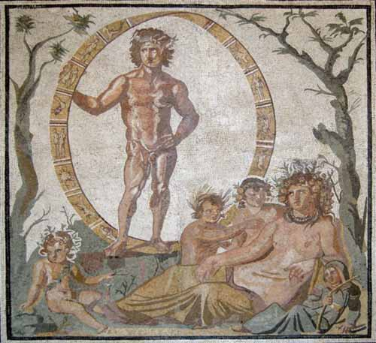
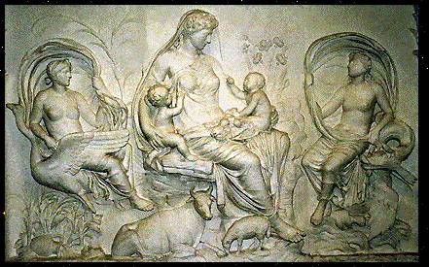
Lien de parenté entre Zeus et Prométhée
OURANOS
GAIA
Le ciel
La terre
Titans
GAIA

Slide 4

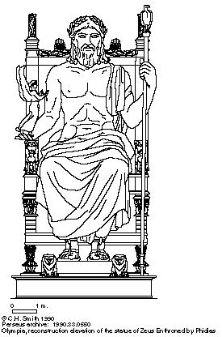
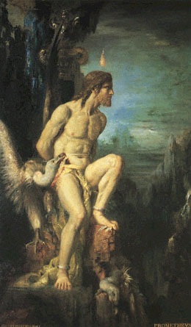

Titans
Cronos
Japet
Zeus
Prométhée
Atlas

Slide 5
PROMÉTHÉE S’INSTITUA
LE PROTECTEUR
DES HOMMES

Slide 6
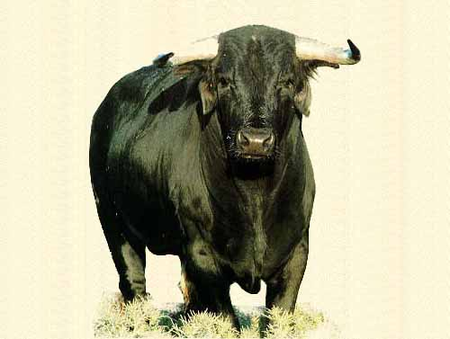

Slide 7
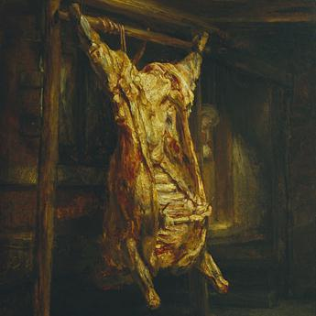
Rembrandt

Slide 8
PREMIER TAS
GRAISSE
APPÉTISSANTE
OS
DÉPOURVUS
DE TOUTE
CHAIR
SECOND TAS
PEAU
CHAIR
SUCCULENTE

Slide 9
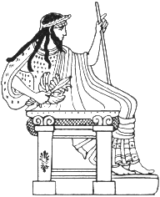
ZEUS

Slide 10
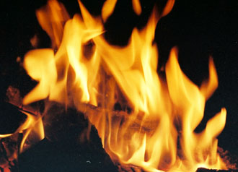
ZEUS SUPPRIMA LE FEU AUX HOMMES

Slide 11
OBSCURITÉ, FROID, NOURRITURE CRUE, ANGOISSE

Slide 12
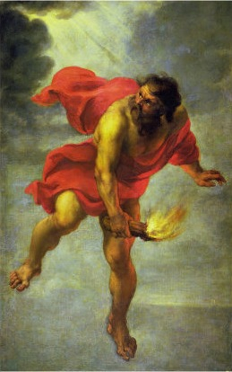
PROMÉTHÉE VOLA
LES SEMENCES DU FEU
AU SOLEIL
OU À HÉPHAISTOS

Slide 13
ET LE RENDIT AUX HOMMES

Slide 14
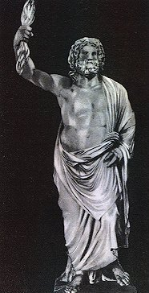
ZEUS PUNIT
CRUELLEMENT
PROMÉTHÉE

Slide 15
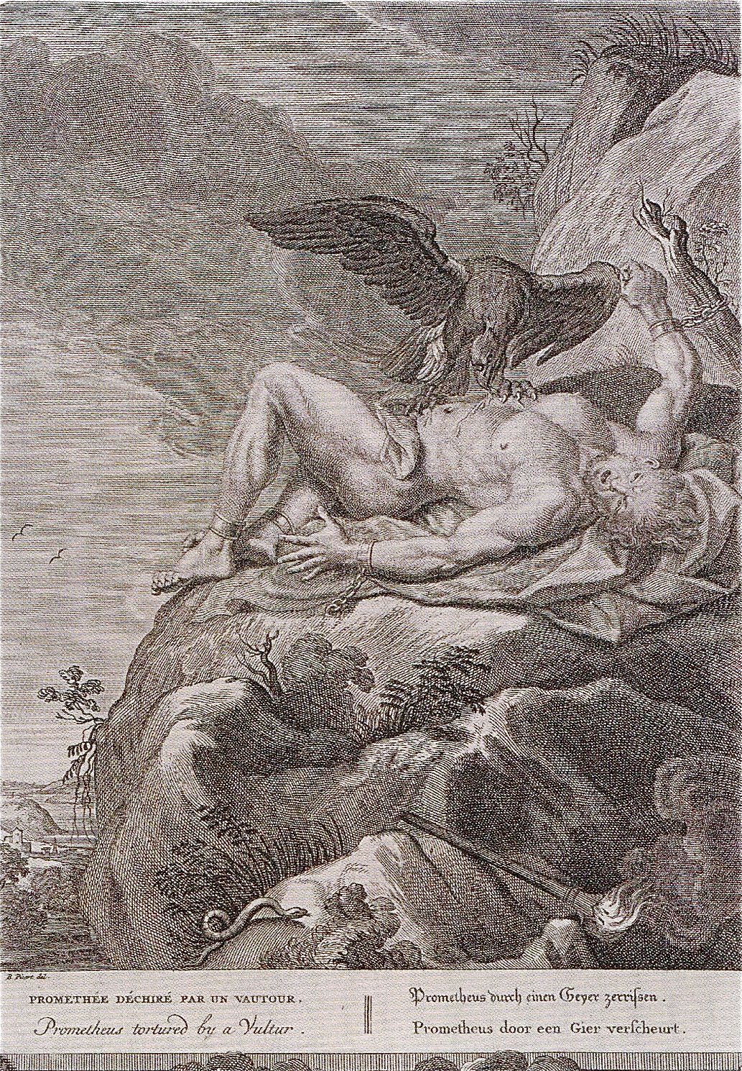
Le supplice de Prométhée

Slide 16
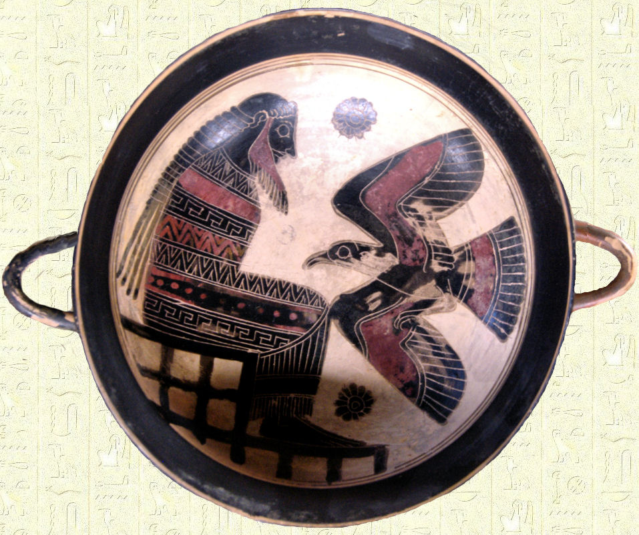

Slide 17
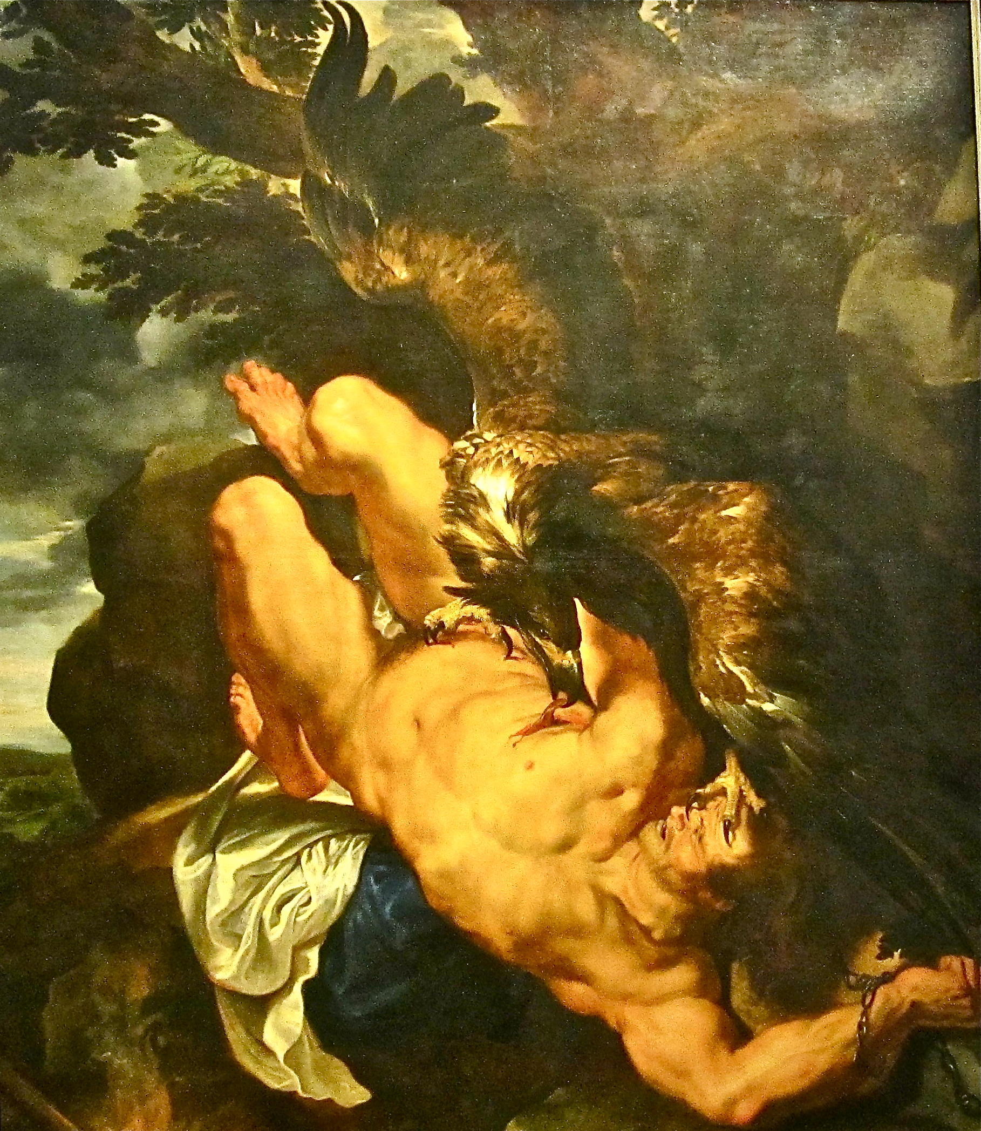
Vu par Gustave Moreau
Vu par Rubens

Slide 18
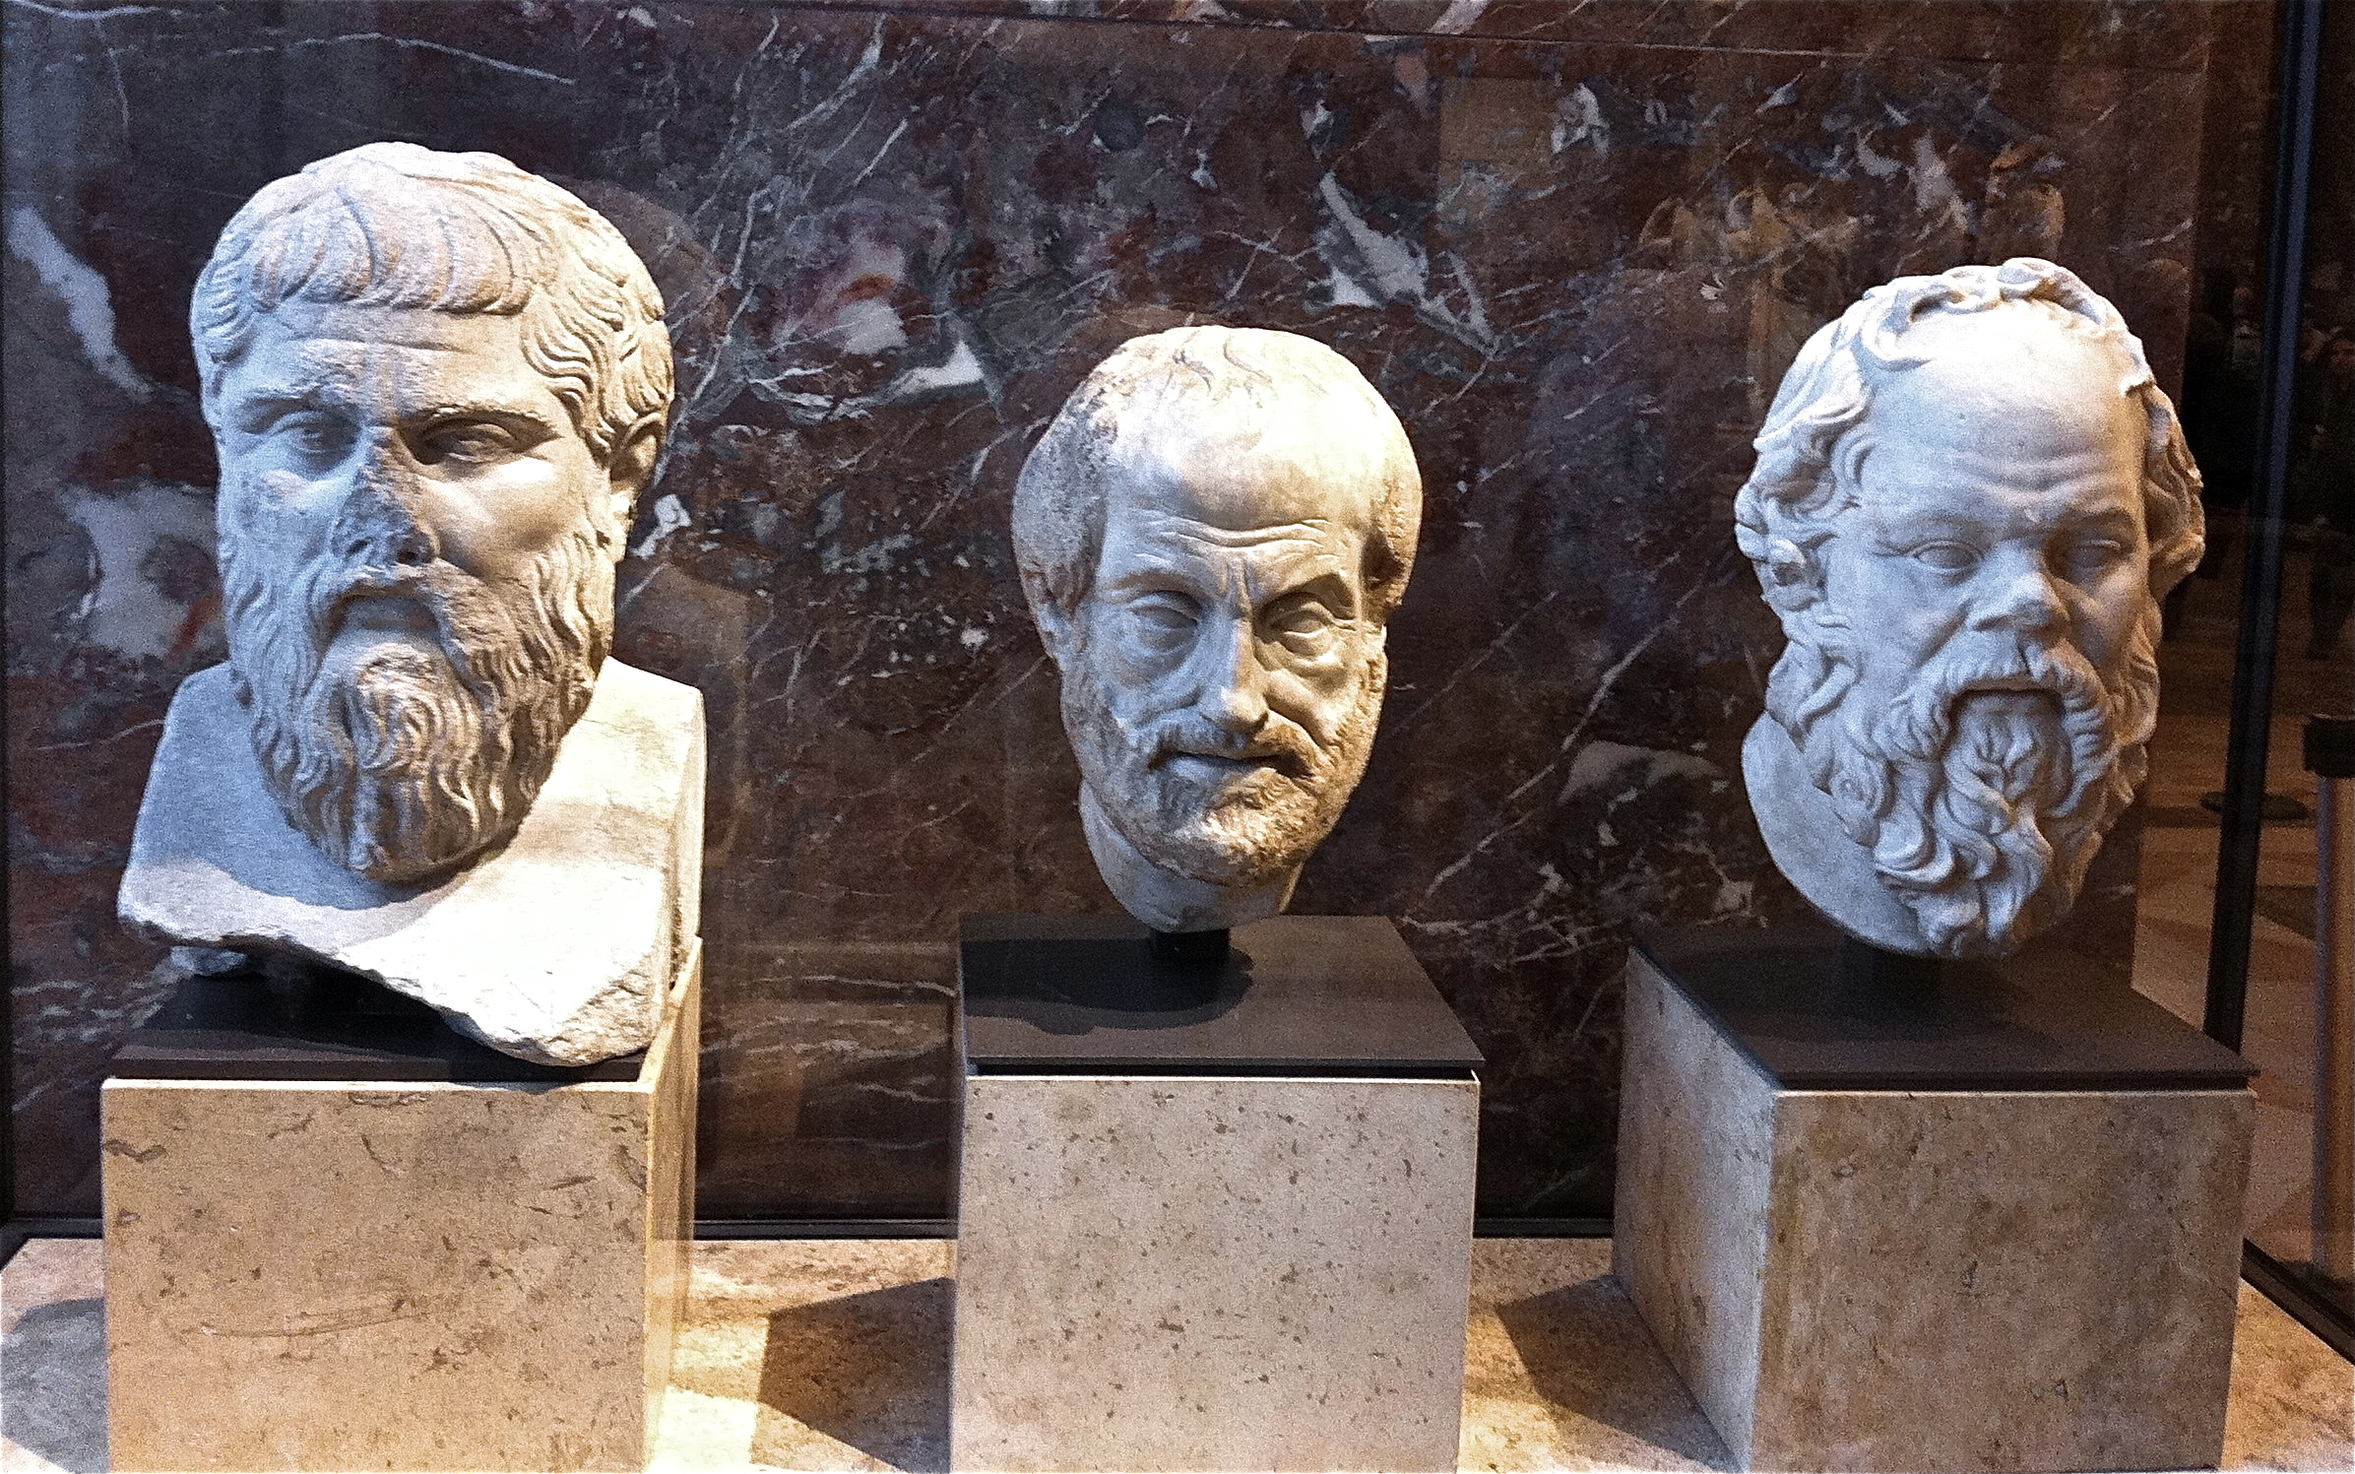
LES PHILOSOPHES GRECS
ou
L’ÈRE DES SPÉCULATIONS INTELLECTUELLES
PLATON ARISTOTE SOCRATE

Slide 19
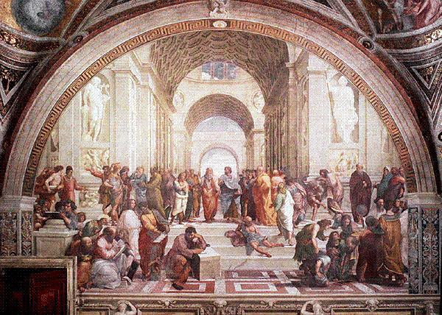
LES PHILOSOPHES GRECS
ou
L’ÈRE DES SPÉCULATIONS INTELLECTUELLES

Slide 20
LES PHILOSOPHES GRECS
ou
L’ÈRE DES SPÉCULATIONS INTELLECTUELLES
RAPHAËL
ÉCOLE D’
ATHÈNES
LE VATICAN

Slide 21
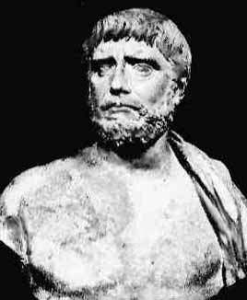
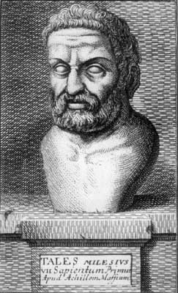
THALÈS DE MILET (v.625-v.547 av.J.C.)

Slide 22
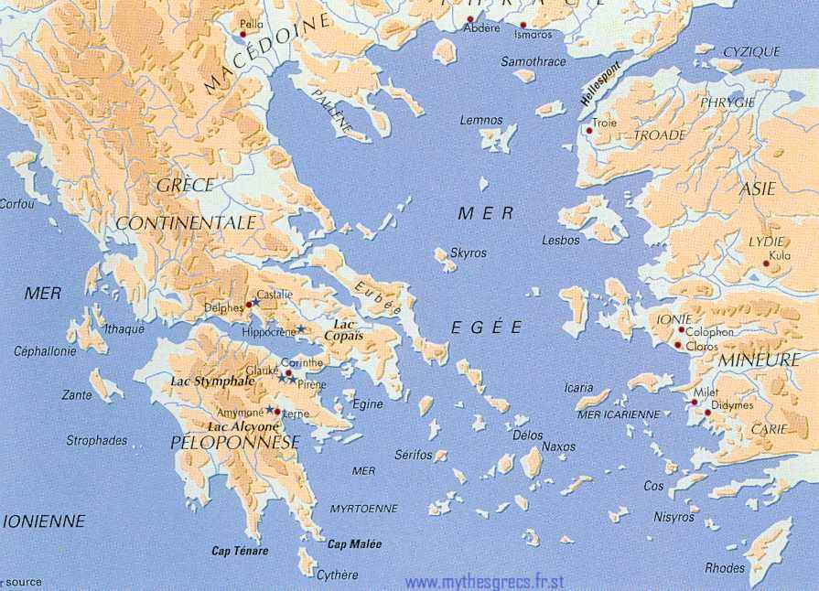
MILET
MILET

Slide 23
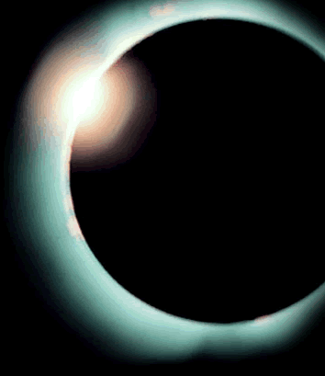
ÉCLIPSE DU
SOLEIL
EN 584

Slide 24
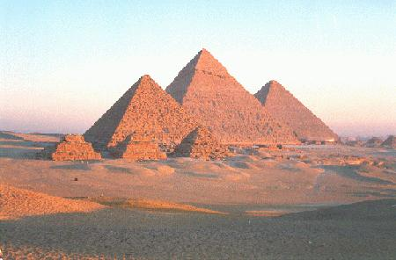
THÉORÈME
MESURE DE LA TAILLE D’UN OBJET À PARTIR
DE CELLE DE SON OMBRE.

Slide 25
« RIEN NE VIENT DE RIEN,
TOUT VIENT ET RETOURNE À L’EAU »

Slide 26
PLATON DANS SON « THÉÉTÈTE » EN
FAIT L’ARCHÉTYPE DU SAVANT DISTRAIT
UN JOUR QUE THALÈS SE PROMENAIT,
LES YEUX AU CIEL, IL TOMBA DANS UN PUITS.
UNE SERVANTE VINT À PASSER, QUI SE MOQUA
DE LUI ET LUI CONSEILLA DE REGARDER OU
IL METTAIT LES PIEDS, AU LIEU D’OBSERVER
LES ASTRES.

Slide 27
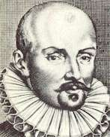
MONTAIGNE « ESSAIS » :
« JE SAIS GRÉ À CETTE GARCE MILÉSIENNE, QUI
VOYANT LE PHILOSOPHE THALÈS S’AMUSER
CONTINUELLEMENT À LA CONTEMPLATION DE
LA VOUTE CÉLESTE, LUI MIT DANS SON PASSAGE
QUELQUE CHOSE À LE FAIRE BRONCHER, POUR L’
AVERTIR QU’IL SEROIT TEMPS D’AMUSER SON
PENSEMENT AUX CHOSES QUI ESTOIENT DANS LES
NUES, QUAND IL AUROIT POURVU À CELLES QUI
ESTOIENT À SES PIEDS. »

Slide 28
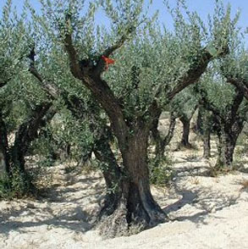
SPÉCULATION
SUR
L’HUILE
D’OLIVE
OLIVIERS

Slide 29
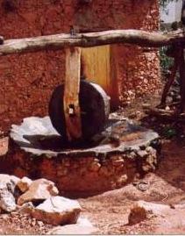
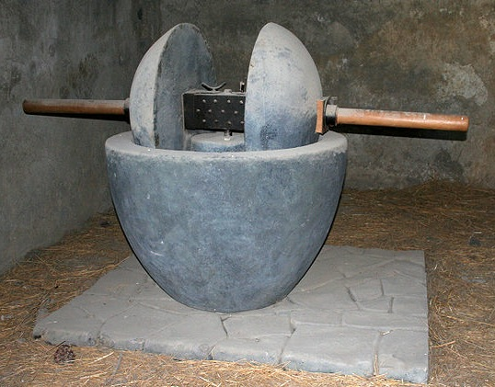
BROYEURS

Slide 30
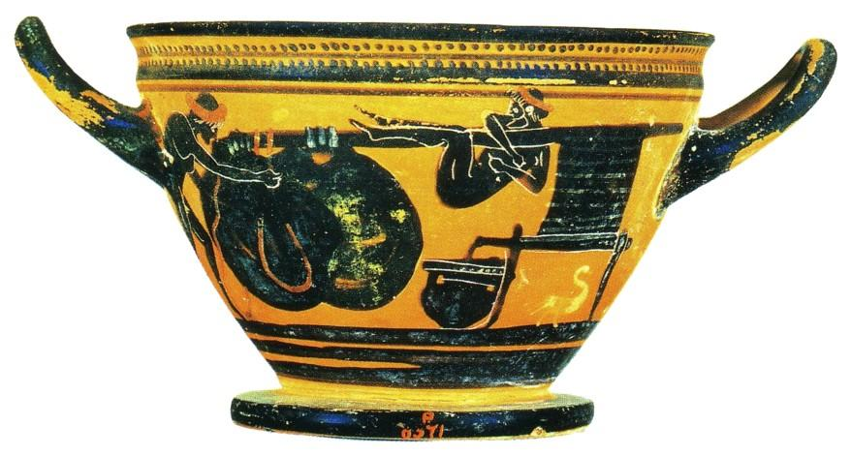
PRESSOIR À HUILE D’OLIVES

Slide 31
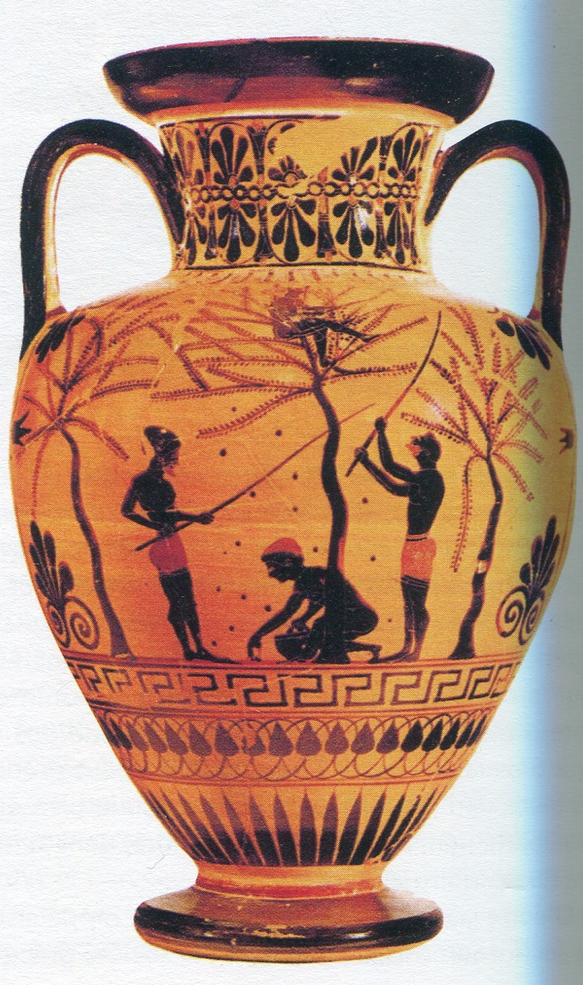
LA RÉCOLTE
D’OLIVES FUT
ABONDANTE
ET THALÈS
PUT TOUCHER
LES BÉNÉFICES
DE SA SPÉCULATION.

Slide 32
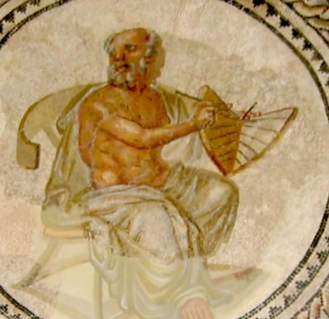
ANAXIMÈNE (v.585-v.525 av.J.C.)
École de Milet
AIR
« Notre âme, parce qu’elle est de l’air,
est en chacun d’entre nous un principe d’union;
de même, le souffle ou l’air contient le monde
dans son ensemble. »

Slide 33
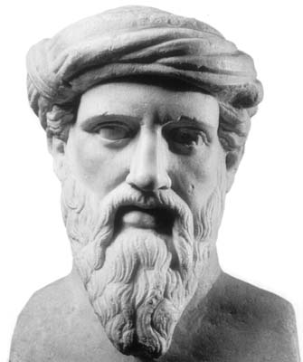
L’ÉCOLE PYTHAGORICIENNE
FONDÉE PAR PYTHAGORE
DE SAMOS,
À CROTONE,
EN GRANDE GRÈCE
(ITALIE DU SUD),
AU VIe S.
Notes:
MUSÉE DU CAPITOLE ROME

Slide 34
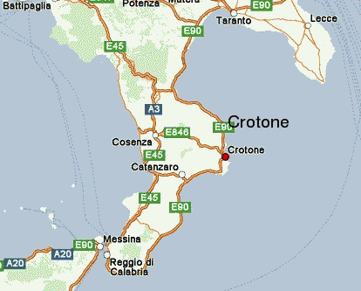
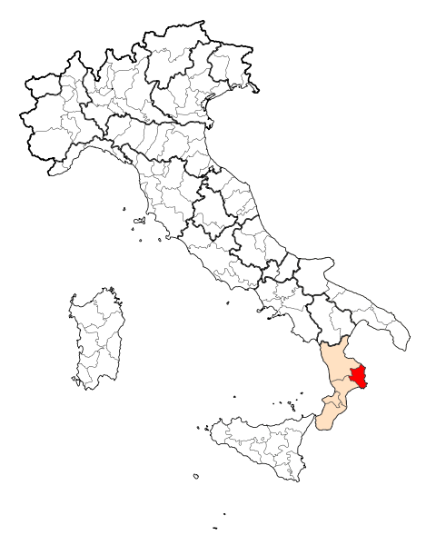
CROTONE

Slide 35
CONTRIBUTION AUX MATHÉMATIQUES
THÉORÈME DE PYTHAGORE:
DANS UN TRIANGLE RECTANGLE, LA SOMME
DES CARRÉS DES CÔTÉS DE L’ANGLE DROIT
EST ÉGALE AU CARRÉ DE L’HYPOTHÉNUSE.
PYTHAGORE OFFRIT AUX MUSES UNE HÉCATOMBE
POUR LES REMERCIER DE CETTE DÉCOUVERTE.
TABLE DE PYTHAGORE

Slide 36
IMPORTANCE DES NOMBRES:
LE NOMBRE EST UNE HARMONIE D’OPPOSÉS
MAIS LES CHOSES SONT UNE HARMONIE DE NOMBRES.
IMPORTANCE DE LA GÉOMÉTRIE:
ATTRIBUENT UNE FORME GÉOMÉTRIQUE
AUX ÉLÉMENTS.
Tétraèdre = feu ; octaèdre = air ; icosaèdre = eau ; cube = terre
UTILISATION DU TERME MOLÉCULE
Lumière / ténèbres
Froid / chaud
Sec / humide

Slide 37
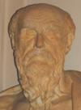
HÉRACLITE D’EPHÈSE (v.576-v.480 av.J.C.)
ÉCOLE IONIENNE
PHILOSOPHE OBSCUR

Slide 38
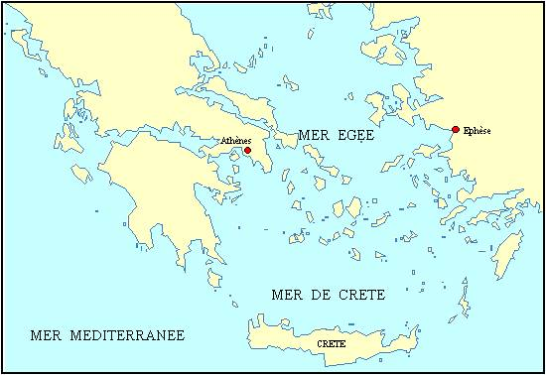
ÉPHÈSE

Slide 39
ATTRACTION /RÉPULSION, UNION / OPPOSITION
ALTERNÉE DES CONTRAIRES
« DE TOUTES CHOSES, IL Y A ÉCHANGE CONTRE LE
FEU, ET, DU FEU CONTRE TOUTES CHOSES »
« Ce monde-ci …
a toujours été, il est et il sera
un feu toujours vivant, s’allumant
et s’éteignant avec mesure. »
Éternel et toujours changeant, le feu
tire son aliment des parties subtiles
de l’air.
Feu ou principe igné

Slide 40
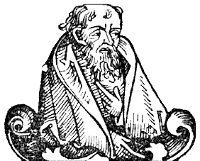
EMPÉDOCLE d’AGRIGENTE (Ves.)

Slide 41
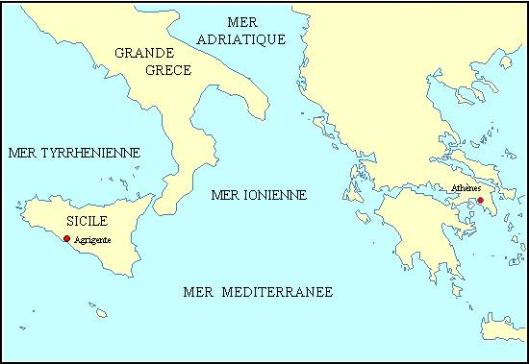
AGRIGENTE

Slide 42
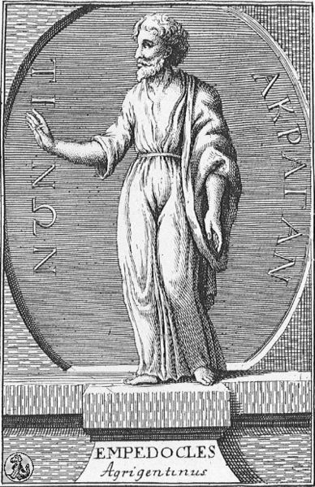
EMPÉDOCLE
D’AGRIGENTE (Ve s.)
SUR LA NATURE
THÉORIE DES
QUATRE ÉLÉMENTS:
FEU, AIR, EAU, TERRE

Slide 43
DEUX FORCES COSMIQUES OPPOSÉES :
L’AMOUR QUI UNIT
ET LA HAINE QUI DIVISE.
C’EST À PARTIR DE L’UNION
ET DE LA DISSOCIATION
DES QUATRE ÉLÉMENTS
QUE SE FORMENT ET SE DÉTRUISENT
LES ÊTRES ET LES CHOSES.

Slide 44
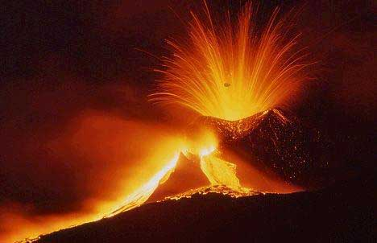
ETNA

Slide 45
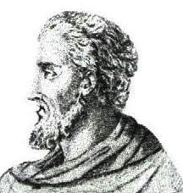
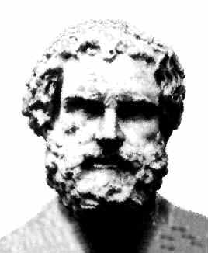
L’ATOMISME
LEUCIPPE ET DÉMOCRITE (Ve s. av.JC)
Leucippe
Démocrite
(v.460-370 av.JC)
ABDÈRE EN THRACE

Slide 46
ABDÈRE

Slide 47
ATOME = PARTICULE INSÉCABLE,
RÉSULTAT ULTIME DE LA DIVISION DES ÉLÉMENTS
QUI NE SONT QUE DES CORPS COMPOSÉS.
α τεμνειν
L’UNIVERS EST CONSTITUÉ D’ATOMES
QUI SE HEURTENT, S’AGRÈGENT ET SE DISSIOCIENT
AU SEIN D’UN ESPACE VIDE.
SENSATIONS = COURANTS D’ATOMES (SIMULACRES)

Slide 48
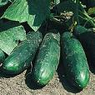
[Démocrite] mangeait du concombre; et comme
il y trouvait un goût de miel, il demanda à la
servante où elle l’avait acheté.
Elle lui indiqua un jardin. Démocrite, se levant
aussitôt, voulut qu’elle l’y conduisit et qu’elle
lui désignât l’endroit.

Slide 49
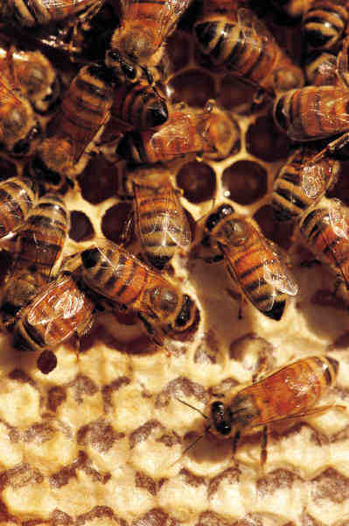
La femme était tout étonnée, et lui
demanda ce qu’il prétendait faire.
« Il faut, dit-il, que je trouve la cause de
cette douceur; or je la trouverai quand
j’aurai vu et considéré l’endroit. »
En ce cas, remettez-vous à table, lui dit
en riant la servante:c’est moi qui, sans faire
attention, ai placé ce concombre dans un
vase où il y avait eu du miel. »

Slide 50

« Tu as piqué ma curiosité, reprit Démocrite,
que cette réponse déconcerta un moment.
Je n’en veux pas moins poursuivre mon idée;
et je chercherai la cause, comme si cette
douceur était naturelle et propre au concombre. »
Plutarque, Œuvres morales,
Propos de table, livre I.

Slide 51
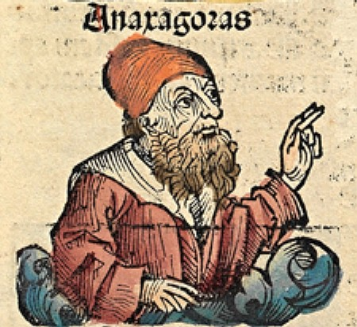
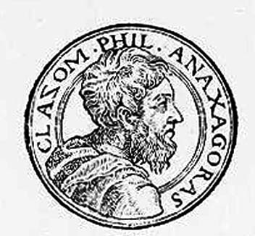
ANAXAGORE DE CLAZOMÈNES (v.500-v.428 Av.J.C.)
Premier
philosophe athénien

Slide 52
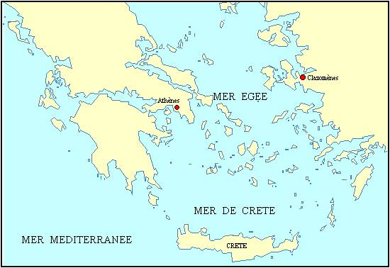
CLAZOMÈNES

Slide 53
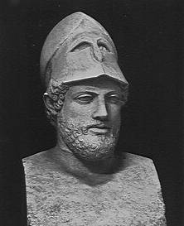
Il vécut dans l’entourage
de Périclès
Après sa mort
Il dut se réfugier à Lampsaque
PÉRICLÈS (495-429 Av J.-C.)

Slide 54
« Sur la Nature »
« RIEN NE NAÎT, RIEN NE MEURT,
MAIS DES CHOSES DÉJÀ EXISTANTES
SE COMBINENT PUIS SE SÉPARENT À NOUVEAU. »
PARTICULES DIVISIBLES À L’INFINI
« Il y a du plus petit sans fin
Attendu qu’il est impossible que l’être cesse d’être. »
Les particules d’Anaxagore flottent dans l’AIR.
C’EST L’ESPRIT, νους, QUI ORDONNE LE MONDE

Slide 55
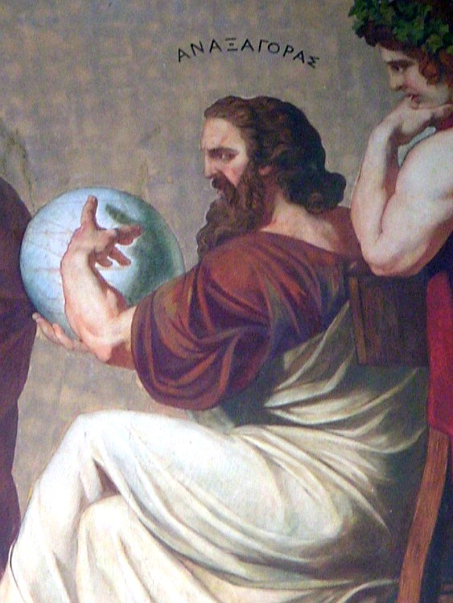
ANAXAGORE ESTIME QUE
LES PARTICULES DONT
SONT CONSTITUÉS
LES ALIMENTS DOIVENT
ÊTRE LES MÊMES QUE
CELLES QUI COMPOSENT
LES ORGANES
QU’ILS NOURRISSENT

Slide 56
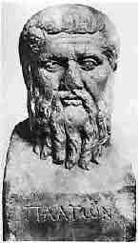
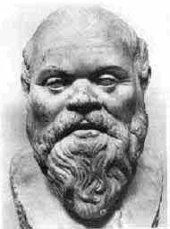
PLATON (v.427-348/7 av.J.C.)
DISCIPLE DE SOCRATE
Notes:
MUSÉE DE BERLIN

Slide 57
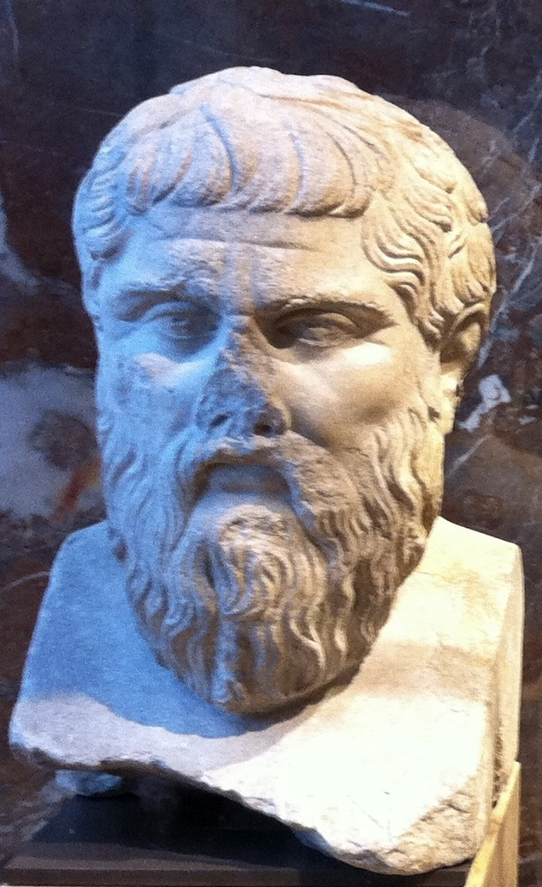
RÔLE POLITIQUE DE
PLATON
CONSEILLER DE DENYS
L’ANCIEN,
TYRAN DE SYRACUSE
PUIS, À NOUVEAU DE DENYS LE JEUNE

Slide 58
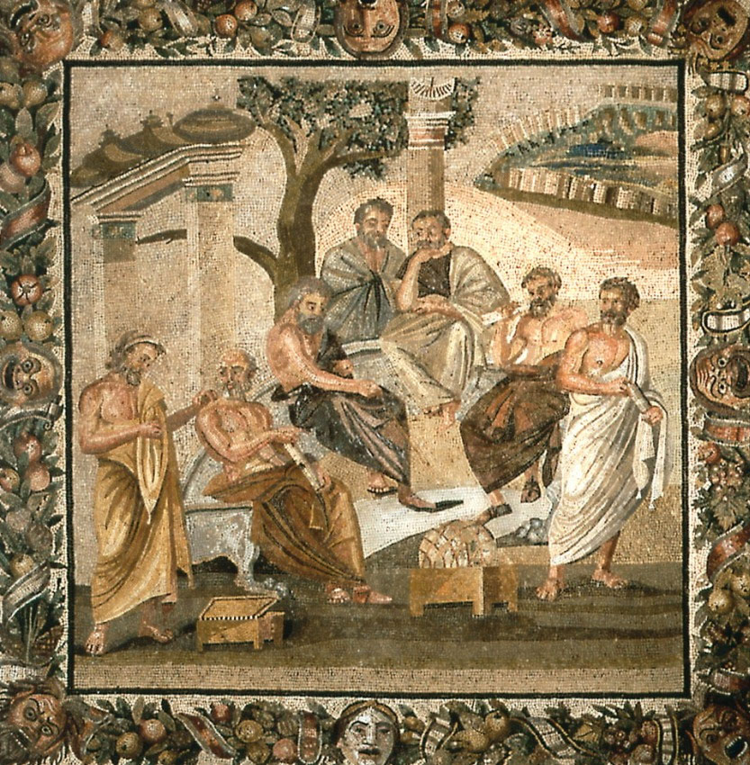
L’ACADÉMIE DE PLATON Gymnase
Notes:
MOSAÏQUE DU MUSÉE DE NAPLES

Slide 59
TIMÉE
UN DÉMIURGE A CRÉÉ LE MONDE À PARTIR DES
QUATRE ÉLÉMENTS
ON DISTINGUE 4 ORDRES:
L’ORDRE CÉLESTE DES DIEUX, COMPOSÉ DE FEU
LES ANIMAUX AILÉS QUI VIVENT DANS L’AIR
LES ANIMAUX AQUATIQUES QUI VIVENT DANS L’EAU
LES ANIMAUX TERRESTRES QUI VIVENT SUR TERRE

Slide 60
« LE TIMÉE »
« D’ABORD IL EST ÉVIDENT QUE LE FEU, LA TERRE,
L’EAU ET L’AIR SONT DES CORPS.
OR LE GENRE CORPOREL A TOUJOURS DE LA
PROFONDEUR, ET LA PROFONDEUR EST, DE TOUTE
NÉCESSITÉ, ENCLOSE PAR LA NATURE DE LA SURFACE,
ET TOUTE SURFACE DE FORMATION RECTILIGNE
EST COMPOSÉE DE TRIANGLES. »
TRIANGLES RECTANGLES
DONT L’HYPOTÉNUSE
VAUT 2 FOIS LE PETIT CÔTÉ
GROUPÉS PAR 6, ILS
CONSTITUENT UN
TRIANGLE ÉQUILATÉRAL

Slide 61
TÉTRAÈDRE
OCTAÈDRE
ICOSAÈDRE
4 TRIANGLES
EQUILATÉRAUX
8 TRIANGLES
ÉQUILATÉRAUX
20 TRIANGLES
ÉQUILATÉRAUX
FEU
AIR
EAU

Slide 62
+
AIR
8 TRIANGLES
FEU
4 TRIANGLES
FEU
4 TRIANGLES
TRANSÉLÉMENTATION DE L’AIR EN FEU CHEZ PLATON

Slide 63
UN AUTRE TRIANGLE, À LA FOIS
RECTANGLE ET ISOCÈLE
ASSEMBLÉ 24 FOIS DONNE UN CUBE
ATTRIBUÉ À LA TERRE

Slide 64
« LES DEUX TRIANGLES CONSTRUITS AU DÉBUT
NE FURENT PAS D’UNE GRANDEUR UNIQUE :
IL Y EN EUT DE GRANDS ET DE PETITS, EN AUSSI
GRAND NOMBRE QU’IL Y A D’ESPÈCES EN CHAQUE
GENRE.
C’EST POURQUOI LORSQUE CES TRIANGLES
SE MELENT ENTRE EUX, LES UNS AVEC LES AUTRES,
IL EN RÉSULTE UNE VARIÉTÉ INFNIE. »

Slide 65

ARISTOTE DE STAGIRE (384-322 av.J.C.)
Macédonien
Né à Stagire

Slide 66

Stagire
.

Slide 67

ÉLÈVE, PUIS
ASSISTANT DE PLATON
À L’ACADÉMIE
« LE LISEUR »
« L’INTELLIGENCE »
CONSEILLER D’HERMIAS
TYRAN D’ATARNÉE
RAPHAËL VATICAN

Slide 68



PRÉCEPTEUR D’ALEXANDRE LE GRAND
À PELLA EN MACÉDOINE
AMYNTAS III
NICOMAQUE
PHILIPPE II
ARISTOTE
ALEXANDRE
LE GRAND

Slide 69
REVENU À ATHÈNES, IL FONDA LE LYCÉE,
ÉCOLE PHILOSOPHIQUE, SITUÉE DANS UN
GYMNASE PROCHE DUTEMPLE D’ APOLLON LYKÉIOS
SES ÉLÈVES AIMAIENT DÉAMBULER
DE LONG EN LARGE, EN DEVISANT,
DANS LES ALLÉES DU LYCÉE
ON LES APPELAIT « LES PÉRIPATÉTICIENS »
DE
περιπατευω = marcher de long en large

Slide 70
TOUT EN SE LIVRANT À L’ENSEIGNEMENT, IL
CORRESPONDAIT AVEC ALEXANDRE QUI LUI
FAISAIT PARVENIR DE SES LOINTAINES EXPÉDITIONS
DES ÉCHANTILLONS DE VÉGÉTAUX ET D’ANIMAUX
QUI VENAIENT ENRICHIR SON ŒUVRE DE NATURALISTE
CES RELATIONS PRIVILÉGIÉES CESSÈRENT
LORSQU’ARISTOTE APPRIT QUE SON NEVEU CALLISTHÈNE
AVAIT ÉTÉ EXÉCUTÉ, POUR AVOIR REFUSÉ DE SE
PROSTERNER DEVANT ALEXANDRE, QUI
COMMENÇAIT À SE PRENDRE POUR UN DIEU

Slide 71

APRÈS LA MORT D’ALEXANDRE, IL DUT TOUTEFOIS
QUITTER ATHÈNES,
POUR ÉVITER AUX ATHÉNIENS :
« DE COMMETTRE UN SECOND CRIME CONTRE
LA PHILOSOPHIE .»

Slide 72

ALLUSION À LA MORT
DE SOCRATE,

Slide 73

Socrate est coupable de ne pas croire aux Dieux reconnus par la Cité et d’en introduire de nouveaux ; il est également coupable de corrompre la jeunesse.
Pour ces crimes : la mort.

Slide 74

CONDAMNÉ À BOIRE
LA CIGÜE
Conium maculatum

Slide 75

La mort de Socrate
Vue par David

Slide 76
CORRESPONDANCE ÉLÉMENT/QUALITÉS
ÉLÉMENT | QUALITÉ | QUALITÉ
FEU | CHAUD | SEC
AIR | CHAUD | HUMIDE
EAU | FROID | HUMIDE
TERRE | FROID | SEC

Slide 77
TRANSÉLÉMENTATION CHEZ ARISTOTE
AIR
chaud
humide
EAU
FEU
froid
humide
chaud
sec
TERRE
froid
sec

Slide 78

THÉOPHRASTE
D’ ÉRÉSOS
(v.372-287 av.J.C.)

Slide 79

ÎLE DE LESBOS
ÉRÉSOS

Slide 80

Meilleur ami et
successeur d’Aristote à la tête
du Lycée
Surnommé par Aristote:
Θεοϕραστος
« le divin parleur »

Slide 81

Traité du Feu
Histoire des Plantes
Traité des Pierres:
charbon de terre
Des sens :
« l’acide est dû à une forme
anguleuse, qui a des inflexions
multiples et qui est petite et
mobile. »

Slide 82


Les caractères de Théophraste
Ont inspiré La Bruyère

Slide 83
LA TRANSMISSION DES ÉCRITS DES
PHILOSOPHES GRECS

Slide 84

FONDATION DU MUSÉE
ET DE LA BIBLIOTHÈQUE
D’ALEXANDRIE
DÉMÉTRIOS DE PHALÈRE
(350-283 av.J.C.)
ÉLÈVE DE THÉOPHRASTE
et
ANCIEN TYRAN D’ATHÈNES
PTOLÉMÉE I SÔTER

Slide 85


RECUEIL DES LIVRES
PERSONNELS D’ARISTOTE
À SON APOGÉE,
LA BIBLIOTHÈQUE
RENFERMERA
700.000 VOLUMES
PTOLÉMÉE II
PHILADELPHE
INCENDIÉE PAR LES ROMAINS DE JULES CESAR
PUIS LORS DE L’INVASION ARABE (VIIe siècle)

Slide 86

CYPERUS PAPYRUS πάπυρος

Slide 87

TIGE TRIANGULAIRE COUPÉE

Slide 88

COUPE DE LA TIGE EN LANIÈRES
ASSEMBLAGE DES LANIÈRES
EN COUCHES PERPENDICULAIRES

Slide 89

FEUILLE

Slide 90

CAPSA
VOLUMEN

Slide 91

LES AUTEURS LATINS
LUCRÈCE (v.98-55 av.J.C.):
« DE NATURA RERUM »
« Atomes crochus »

Slide 92

ÉPICURE (341-270 av.J.C.)
ORIGINAIRE DE SAMOS

Slide 93

SAMOS

Slide 94

FONDE UNE ÉCOLE AU LIEU DIT
LE JARDIN, À ATHÈNES,
PHILOSOPHIE DU JARDIN (de l’amitié et du bonheur)
Il considère que les atomes possèdent une pesanteur
essentielle, qui explique leur mouvement.

Slide 95

LES MOINES COPISTES DANS LE
SCRIPTORIUM DES COUVENTS MÉDIÉVAUX
Notes:
PIERRE LOMBARD ÉLÈVE D’ABÉLARD XI e SIÈCLE

Slide 96



Slide 97


Slide 98

TRADUCTION DIRECTE
DE GREC EN LATIN
Notamment par
Jacques de Venise
traducteur d’Aristote
au Mont Saint-Michel
(XIIe siècle)

Slide 99

LES MANUSCRITS BYZANTINS

Slide 100

LES TRADUCTIONS ARABES
LATIN
ARABE
SYRIAQUE
GREC

